Slide 1
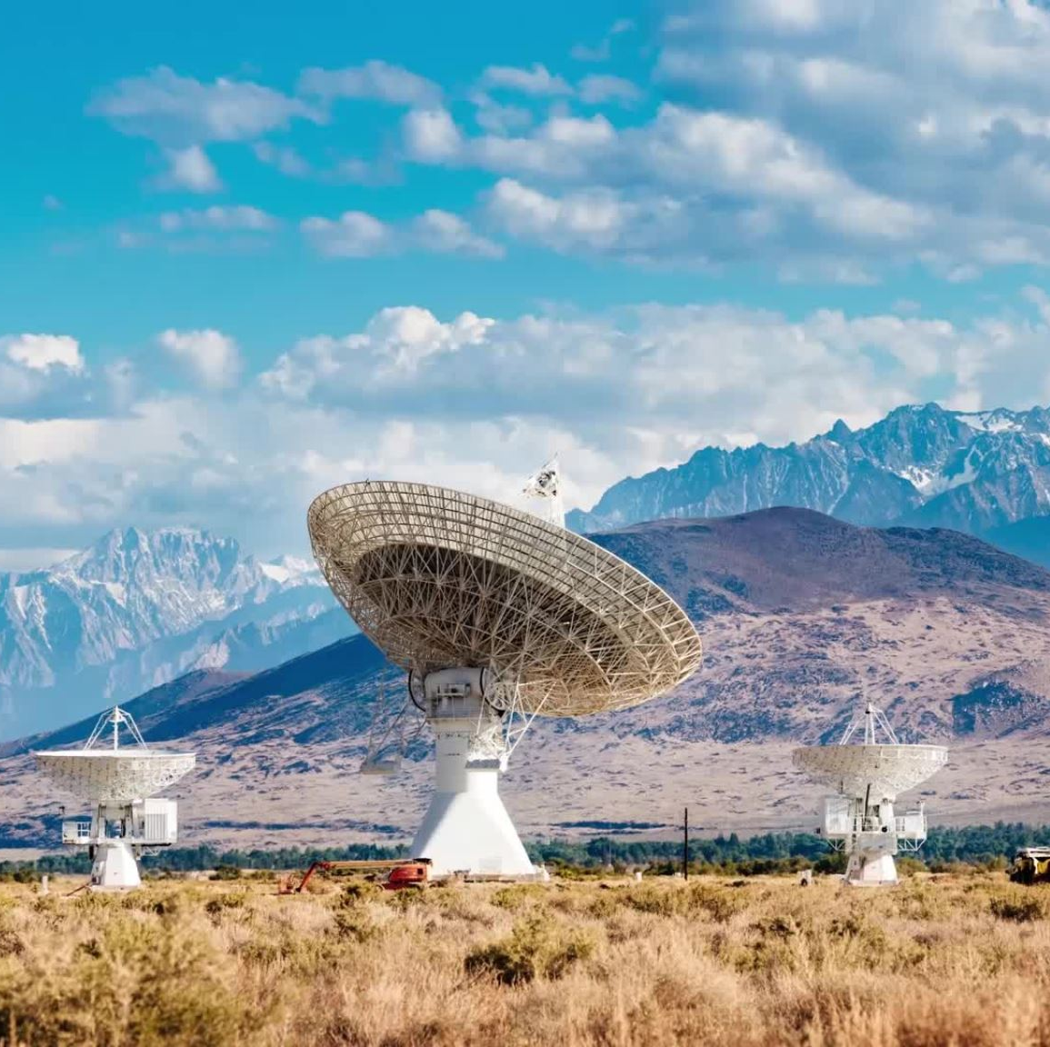
た“美”の おともに
メンバー
佐伯隼人 202201867
大谷陸人 202202223
北川貴惟 202202233
寺瀬歩未 202202029
高橋理子 202202024
吉田晴香 202202212

Slide 2
目次
1. サービス発表
2. 事業説明
3. 図解・キャンパス
4. SWOT分析
5. 3C分析
6. 3C分析
7. サービス発表
8. 事業説明
9. 図解・キャンパス
10. SWOT分析
11. 3C分析
12. 3C分析

Slide 3
問題提起
旅行での荷物を減らしたい！ ＋ 美容品の荷物を減らしたい！
このようなサービスがあったらいいな.....
事業にしよう！

Slide 4
事業説明
＜美容品配達サービス＞
自宅だけの利用ではなく、
旅行先でも使うことが出来る
サービスの根底に旅行先に持ってく荷物を減らしたい
特に、かさばりがちな美容品を配送できるようにしたい！

Slide 5
このサービスを考えた経緯
コロナ禍で旅行をする人が減少してしまったことに着目
国内旅行の活性化を目的として何かできることはないか？
旅行中に困ったことを考え、
最も身近な荷物が多いという問題を解決する手段を考えることに
ボトルがかさばり、
重さもあるシャンプーや化粧品などの美容関連のものを
持っていかなくても済むようにしたい！

Slide 6
利用方法
①使いたい美容品と使用量を選択する！
②泊まるホテルなど必要な情報を入力！
③ホテルの部屋に自分の使いたい化粧品が届く！
（気に入ったものは後日、
自宅に注文して製品版を自宅に届けてもらうこともできる！）
④注文完了！

Slide 7
こんな人におすすめ！
☆できるだけ旅行の荷物を少なくしたい☆
☆ホテルのアメニティーではなく自分の好きな商品を使いたい☆
☆いろいろな化粧品を試して自分に合うものを探したい☆

Slide 8
ビジネスモデル図解
利用者
利用者
¥
宿泊
¥
事業
¥
運営
事業
¥
事業者
美容品会社
ホテル
配送業者
事業者

Slide 9
ビジネスモデルキャンパス
パートナー
・美容品会社
・ホテル会社
・運送会社
主要活動
・旅行での手荷物を減らしつつ化粧品のお試しができる
・気に入れば購入
価値提案
・旅行での荷物を減らせる
・様々な化粧品を試せる
・自分で使いたい量を選べる
顧客との体験
・体験と継続
顧客
・美意識が高い人
・旅行での荷物を減らしたい人
・美容品を試したい人
主なリソース
・高付加価値ブランド
・美容意識がある人
販路
化粧品会社→自社
自社→運輸会社
コスト構造
・美容品仕入れ
・運送費用
・（設置費用）ホテル側
収益の流れ
・美容品会社からのアフィリエイト
・利用料

Slide 10
SWOT分析
プラス要因
マイナス要因
Strength
1人1人の好みに合わせたサービスの提供、種類豊富
Weakness
客単価が低い
内
部
環
境
Opportunity
コロナ禍の終息
Threat
薬局等に売っている、旅行用の少量美容品の充実
外
部
環
鏡

Slide 11
3C分析
Company
製品をお試しできるような
サービスを提供
気に入った商品は
自宅でも使えるようにする
Customer
旅行先での荷物を減らしたい人
旅行先で
自分好みのものを使いたい人
Competitor
ドモホルンリンクルなどの
美容品サブスクを行っている会社

Slide 12
STP
Segmentation
Targeting
Positioning
性別は問わない
・２０代～３０代
・旅行に行く人
・旅行先で普段使っている
美容品を使いたい
こだわりがある人
自社
自由 度
ドモホルンリンクル

Slide 13
４P分析
Product
Price
旅行先・家で
使用したい美容製品を、好みの分量で
届けるサービス。
少量で低価格
顧客
Promotion
Place
SNS（Instagram・TikTok・YouTube）
を使用した宣伝や、
利用者の口コミ
による利用者拡大。
オンライン上での
注文のやりとり

Slide 14
USP
「旅先での美容の充実化」
旅行先に普段自分が使っている美容品を配達してもらうことが出来る！
小分けで届くから旅行先で使い切れる＋帰りの荷物になる心配がない！
お試しで使ってみたい商品があれば試すこともできるため
普段はなかなか手が出ない商品も利用することができ、
気に入ればそのまま製品を購入することもできる
やり取りが全てオンライン上で完結するため店舗に行く手間が省ける

Slide 15
サービス上起こりうる問題
システムトラブル
→サーバーが正常に動作可能性
配送トラブル
→ホテルに予定通りに届かない
在庫管理
→同じ製品に人気が集中した場合在庫がなくなる可能性もある
キャンセルについて
→ホテルに泊まれなくなった場合

Slide 16
今後の展望
・どんな美容品を
取り扱っていくのかを明確にしていく
・価格設定決める
・利益を他の方法から出すことが
できないか調べる
・サービス上起こりうる課題の解決方法

Slide 17
ご清聴ありがとうございました

